Slide 1
🔨
MarketCraft
Conception et développement d'une marketplace artisanale
Soutenance de projet · Juillet 2026
Notes:
Bonjour, je vais vous présenter MarketCraft, une marketplace dédiée à l'artisanat.

Slide 2
Sommaire
01
Contexte et enjeux
02
Objectifs fonctionnels et techniques
03
Analyse des besoins et modélisation
04
Choix technologiques
05
Architecture technique
06
Conception des données et des processus
07
Phase de test et validation
08
Démonstration de l'application
09
Conclusion et perspectives d'évolution
Notes:
Plan de la présentation en neuf points.

Slide 3
01
Contexte et enjeux
Le constat
Les enjeux
Les artisans disposent rarement d'une vitrine numérique adaptée : sites personnels coûteux, marketplaces généralistes où leurs créations sont noyées parmi les produits industriels.
🏺
Donner aux artisans une boutique en ligne clé en main
🤝
Mettre en relation directe créateurs et acheteurs
🛡️
Garantir un parcours d'achat simple et sécurisé
Côté acheteurs, une demande croissante pour des produits authentiques, faits main et traçables.
📊
Fournir des outils de pilotage (ventes, statistiques)
Notes:
Les artisans manquent de visibilité en ligne ; les grandes plateformes généralistes noient leurs créations. MarketCraft leur offre un canal dédié.

Slide 4
02
Objectifs fonctionnels et techniques
🛍 Objectifs fonctionnels
⚙️ Objectifs techniques
• Catalogue de produits avec recherche, filtres et tri
• Architecture client / serveur découplée (API REST)
• Fiches produits : galerie, stock, avis clients
• Interface réactive, responsive desktop et mobile
• Panier et tunnel de commande complet
• Base de données relationnelle normalisée
• Comptes à deux rôles : acheteur / artisan-vendeur
• Authentification sécurisée et gestion des rôles
• Espace vendeur : produits, commandes, boutique
• Code maintenable : composants réutilisables
• Statistiques acheteur et vendeur
• Couverture de tests fonctionnels et unitaires
Notes:
Deux volets d'objectifs : fonctionnels côté usage, techniques côté réalisation.

Slide 5
03 · Analyse des besoins
Cahier des charges
👥 Acteurs
✅ Exigences fonctionnelles
🛡️ Exigences non fonctionnelles
Visiteur — consulte le catalogue
• Inscription / connexion par rôle
Acheteur — commande, note, suit ses achats
• CRUD produits et boutiques
• Sécurité : mots de passe hachés, sessions
• Panier persistant, calcul livraison
Vendeur — gère boutique, produits, commandes
• Suivi de commande par statut
• Performance : pages < 2 s
• Système d'avis avec notes
• Responsive desktop / mobile
• Ergonomie : parcours d'achat en 3 étapes
Notes:
Synthèse du cahier des charges : acteurs, exigences fonctionnelles et non fonctionnelles.

Slide 6

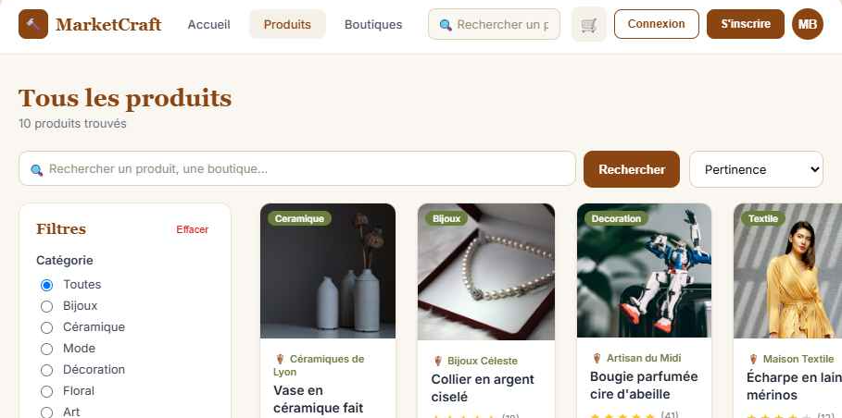
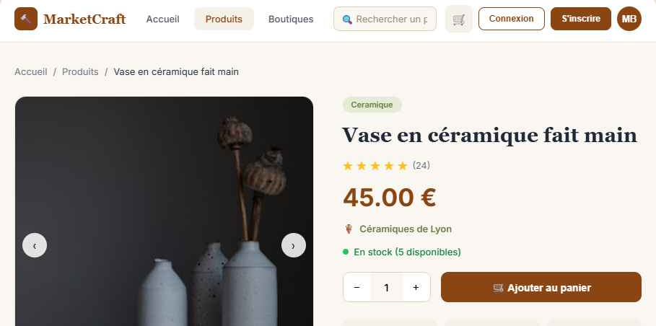
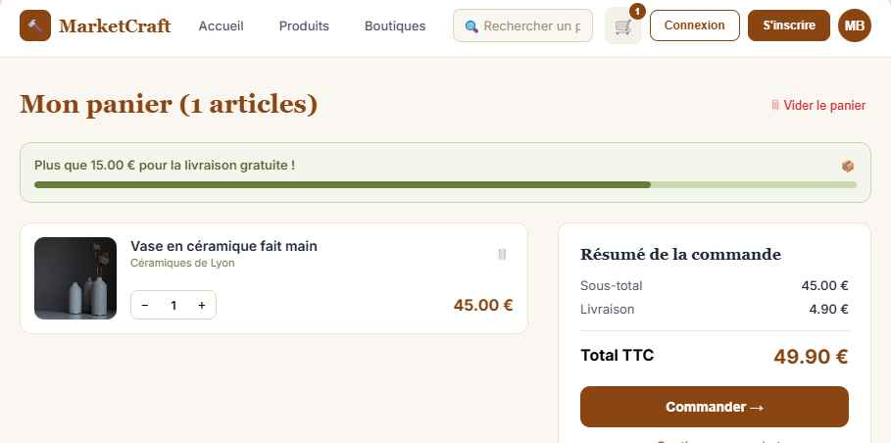
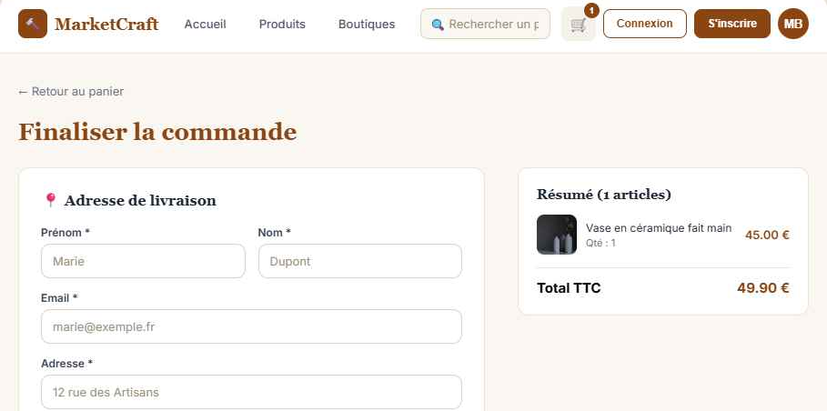
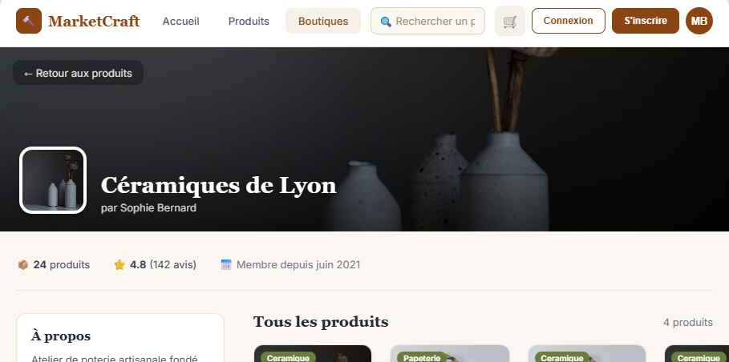
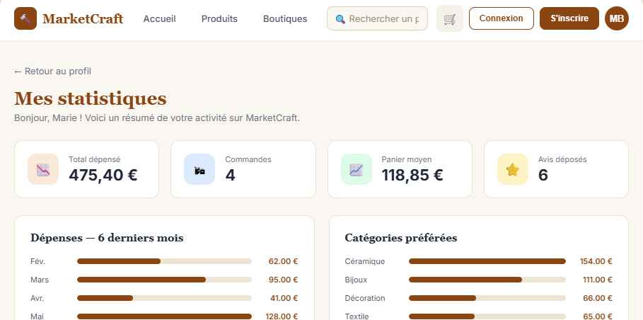
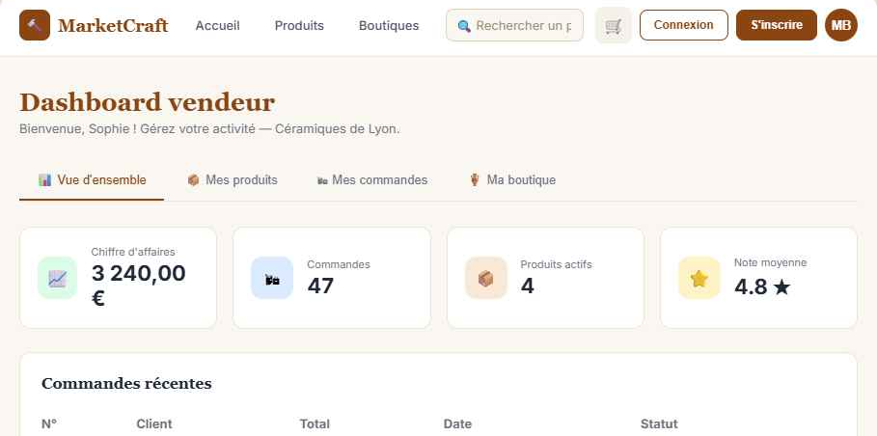
03 · Analyse des besoins
14 écrans · desktop & mobile
Maquettes
Accueil
Catalogue
Fiche produit
Panier
Checkout
Boutique
Statistiques
Dashboard vendeur
Notes:
Maquettes haute-fidélité réalisées en amont : 14 écrans couvrant les parcours acheteur et vendeur.

Slide 7
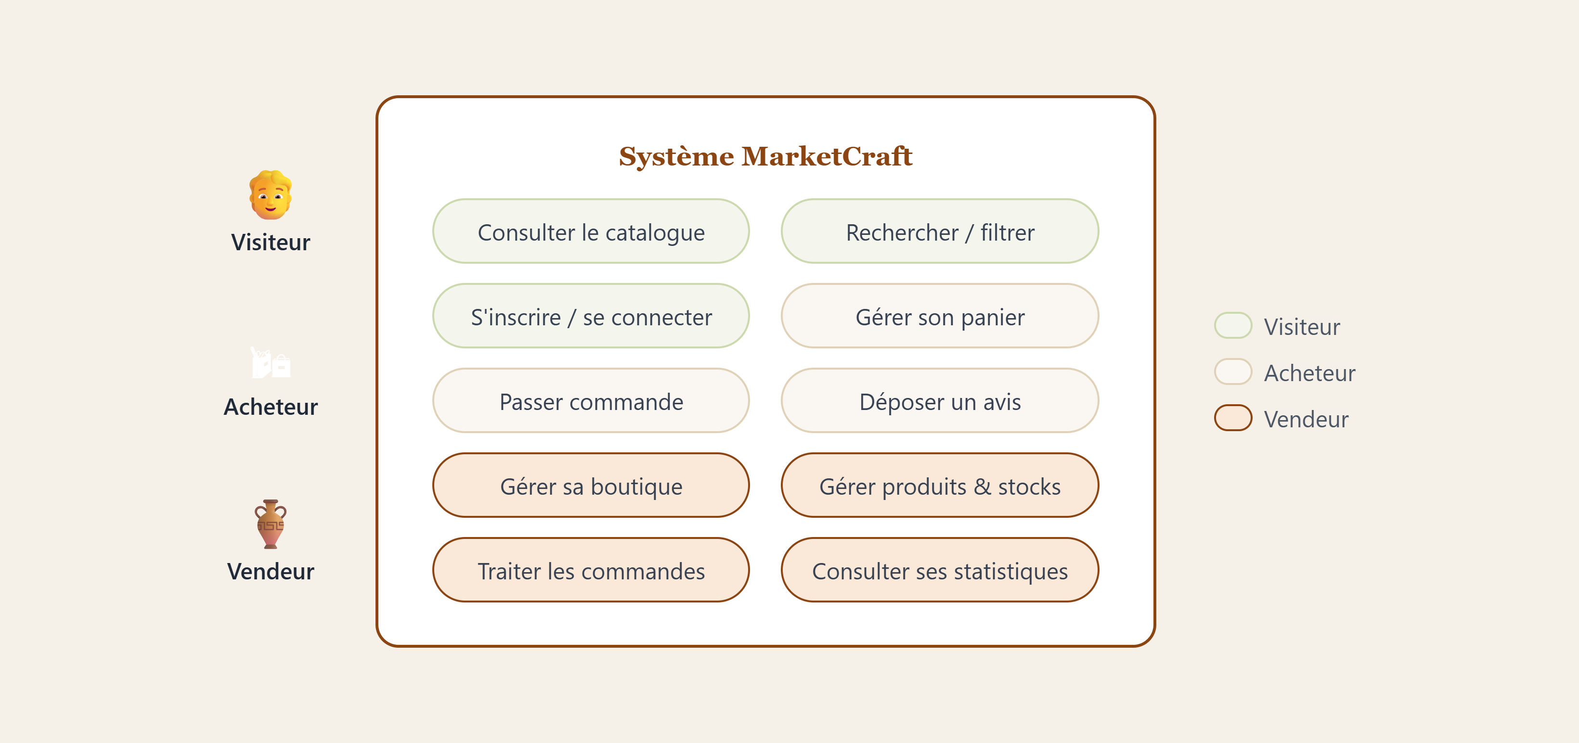
03 · Analyse des besoins
Diagramme de cas d'utilisation
Notes:
Diagramme de cas d'utilisation : trois acteurs, le vendeur hérite des cas de l'acheteur.

Slide 8
04
Choix technologiques
🖥
⚙️
🗄
Frontend
Backend
Base de données
React 18 — SPA par composants
PHP 8.1 — API REST
MySQL — SGBD relationnel
React Router — navigation
Routage MVC — contrôleurs / modèles
Schéma normalisé (3FN)
React Query — données serveur
PDO — requêtes préparées
Contraintes d'intégrité référentielle
Tailwind CSS — design system
Sessions + hachage bcrypt — auth
Index sur recherches fréquentes
Notes:
Stack : React 18 + Tailwind côté client, PHP 8.1 en API REST, MySQL en base.

Slide 9
04
Justification des choix
⚛️
React plutôt qu'un rendu serveur
🐘
PHP pour l'API
Interface riche (panier temps réel, filtres instantanés, onglets) sans rechargement de page ; écosystème mature et composants réutilisables entre pages.
Hébergement simple et économique, large documentation, PDO + requêtes préparées contre les injections SQL ; adapté à la taille du projet.
🗄
MySQL plutôt que NoSQL
🎨
Tailwind CSS
Données fortement relationnelles (commandes ↔ produits ↔ boutiques ↔ utilisateurs) : transactions ACID indispensables pour les commandes et les stocks.
Design system cohérent (palette artisanale, typographies) directement dans les composants ; responsive rapide à mettre en œuvre.
Notes:
Justification : maturité, écosystème, adéquation au besoin, compétences de l'équipe.

Slide 10
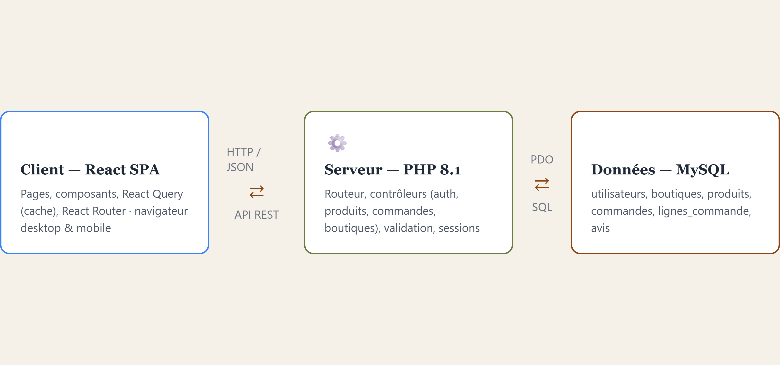
05
Architecture technique — schéma global
Notes:
Architecture trois tiers : client React, API REST PHP, base MySQL.

Slide 11
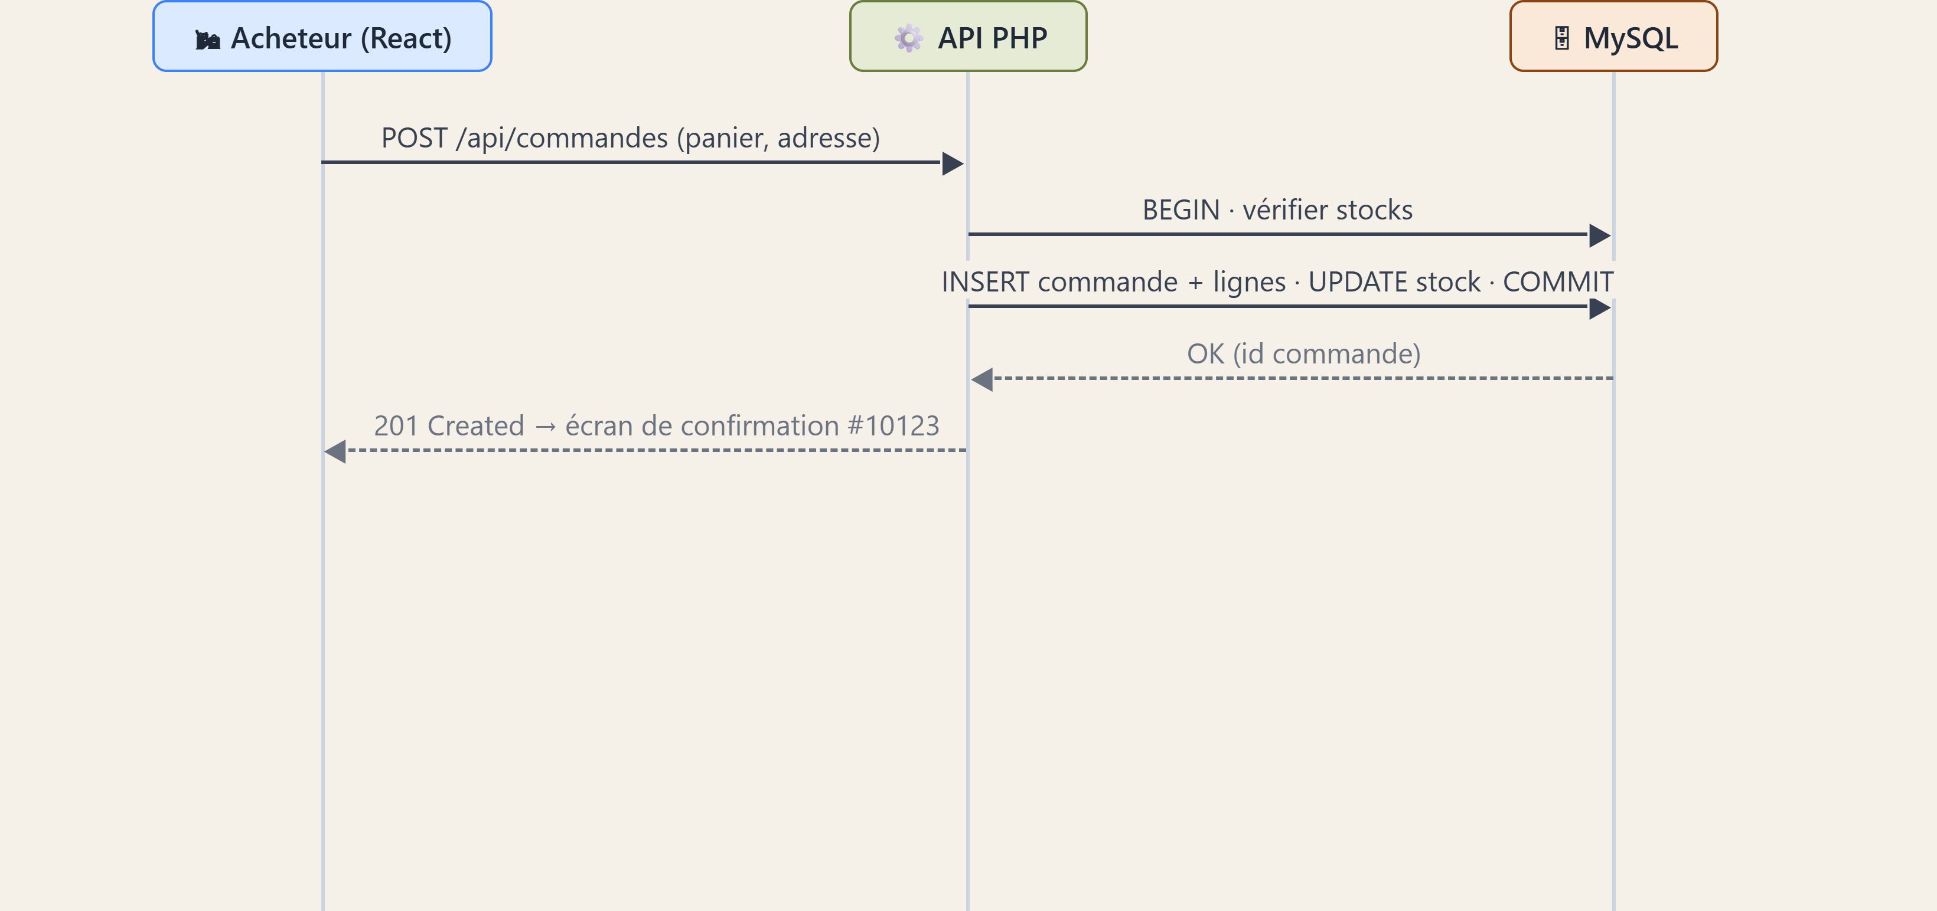
05
Diagramme de séquence — passer commande
Notes:
Séquence du cas central : passage d'une commande, avec transaction SQL et décrément du stock.

Slide 12
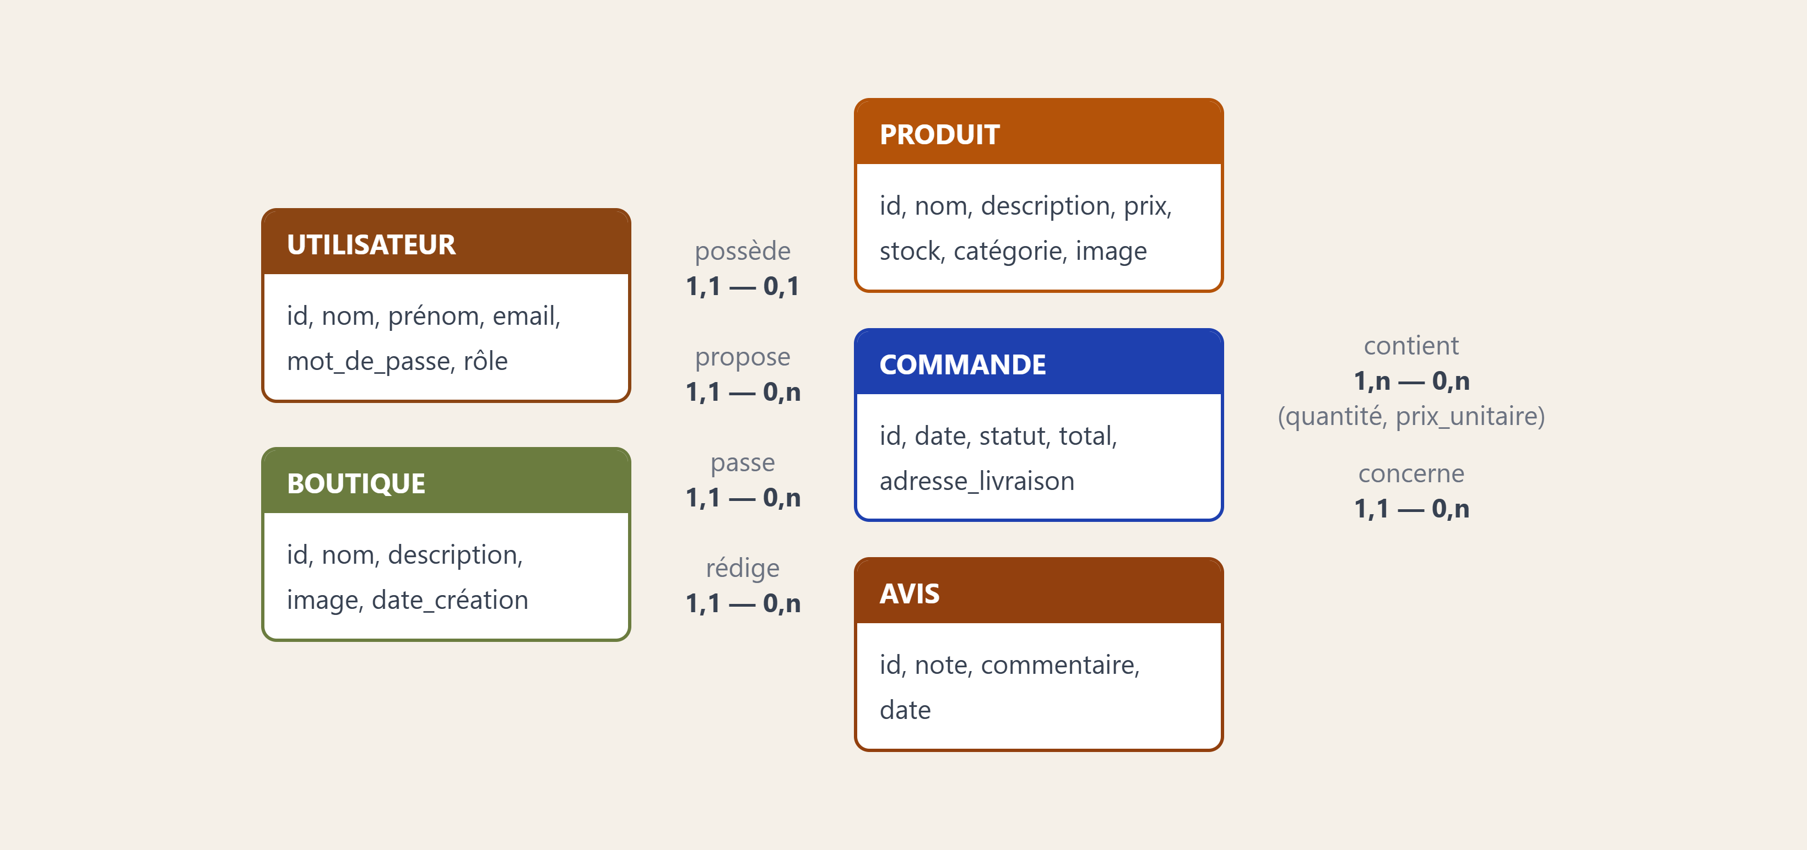
06 · Conception des données
Modèle conceptuel de données (MCD)
Notes:
MCD : six entités principales. Un utilisateur vendeur possède une boutique ; une commande contient plusieurs lignes.

Slide 13
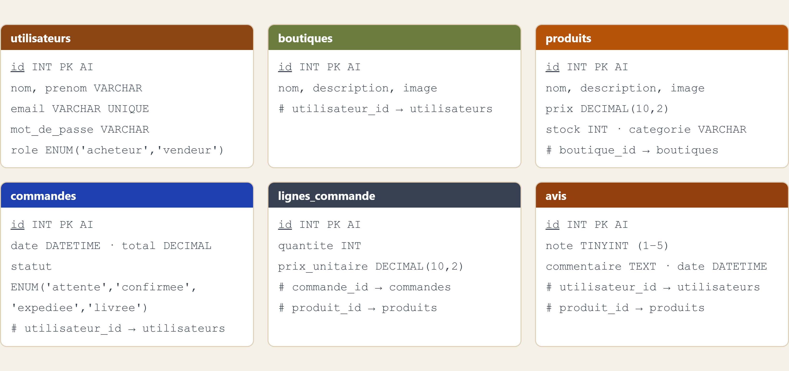
06 · Conception des données
Modèle physique de données (MPD)
Notes:
MPD : traduction en tables relationnelles, l'association contient devient la table lignes_commande.

Slide 14
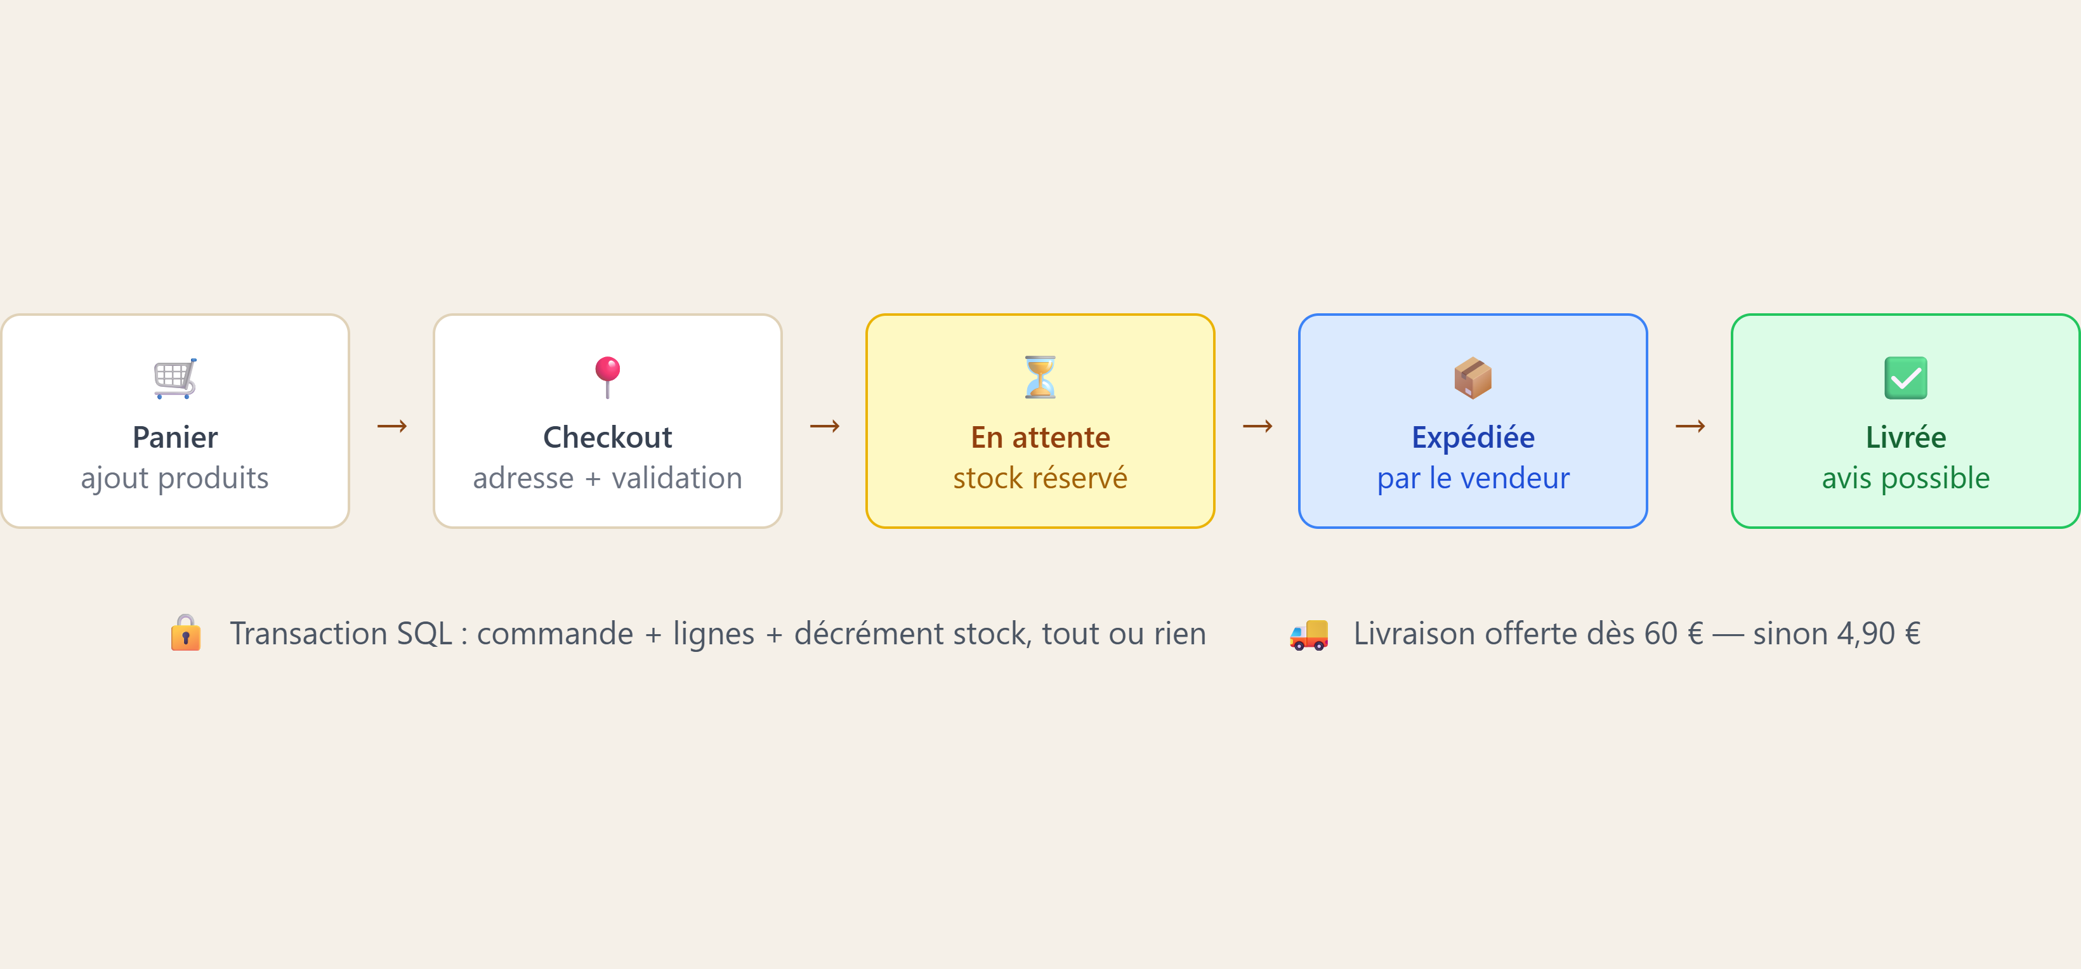
06 · Processus
Processus métier — cycle d'une commande
Notes:
Cycle de vie d'une commande, côté acheteur puis côté vendeur.

Slide 15
07
Phase de test et validation
🧪
🔄
🖥
Tests unitaires
Tests fonctionnels
Tests d'interface
• Fonctions métier : calcul totaux, livraison, stocks
• Parcours complet : recherche → panier → commande
• Responsive : desktop, tablette, mobile
• Compatibilité navigateurs (Chrome, Firefox, Safari)
• Endpoints API : codes HTTP, formats JSON
• Inscription / connexion des deux rôles
• Cas limites : stock épuisé, panier vide, doublons
• États visuels : chargement, vide, erreur
• Validation des entrées (email, prix, quantités)
Notes:
Trois niveaux de tests : unitaires sur l'API, fonctionnels sur les parcours, interface sur le rendu.

Slide 16
08
Démonstration de l'application
🛍
🏺
📱
Parcours acheteur
Espace vendeur
Version mobile
recherche → commande
produits & commandes
responsive
Notes:
Place à la démonstration en direct : parcours acheteur puis espace vendeur.

Slide 17
09
Conclusion et perspectives d'évolution
✅ Bilan
🚀 Perspectives
• Marketplace fonctionnelle de bout en bout : catalogue, panier, commande, espace vendeur
• Paiement en ligne (Stripe / PayPal)
• Messagerie acheteur ↔ artisan
• Architecture découplée réutilisable (web & mobile)
• Notifications e-mail (commande, expédition)
• Modèle de données robuste avec intégrité transactionnelle
• Application mobile native
• Méthodologie complète : besoins → maquettes → conception → tests
• Internationalisation et multi-devises
Merci de votre attention — place aux questions
Notes:
Bilan : objectifs atteints. Perspectives : paiement en ligne, messagerie, application mobile native.

